Slide 1
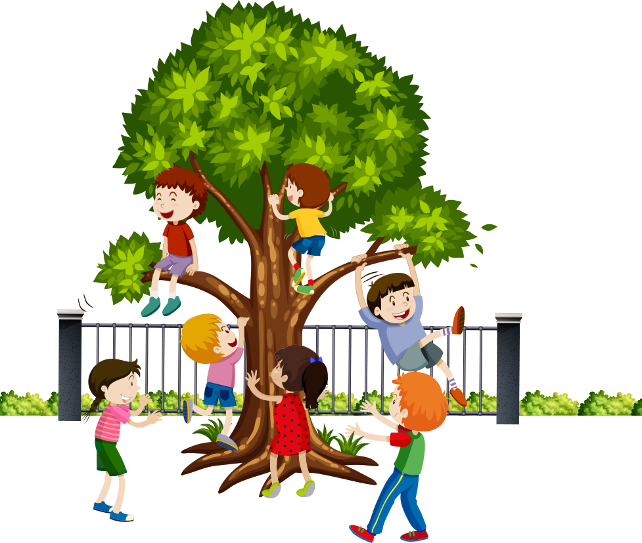

CHỦ ĐỀ 4
THỰC VẬT VÀ ĐỘNG VẬT
BÀI 16
THỰC VẬT SỐNG Ở ĐÂU?

Slide 2














Tiết 1

Slide 3






Yêu cầu cần đạt
Nêu được tên và nơi sống của một số thực vật xung quanh.
Đặt và trả lời được câu hỏi về nơi sống của thực vật thông qua quan sát thực tế, tranh ảnh và video.

Slide 4
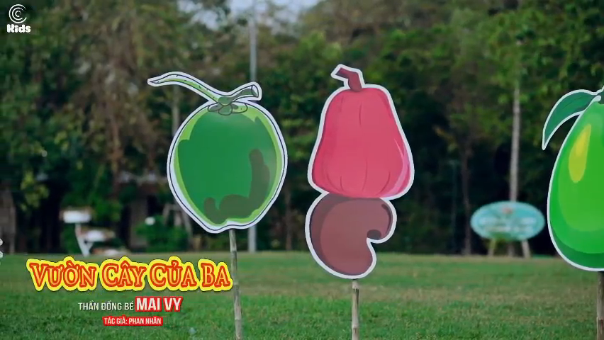

Cùng hát nào
Kể tên và nơi sống của các cây mà em biết.

Slide 5
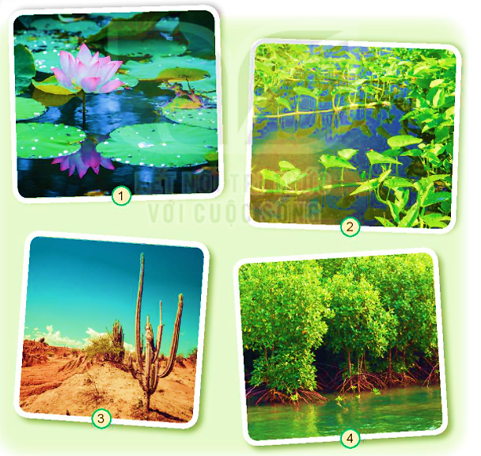

Cây rau muống
1. Quan sát, nói tên và nơi sống của cây trong mỗi hình dưới đây.
Cây hoa sen
Cây đước
Cây xương rồng

Slide 6
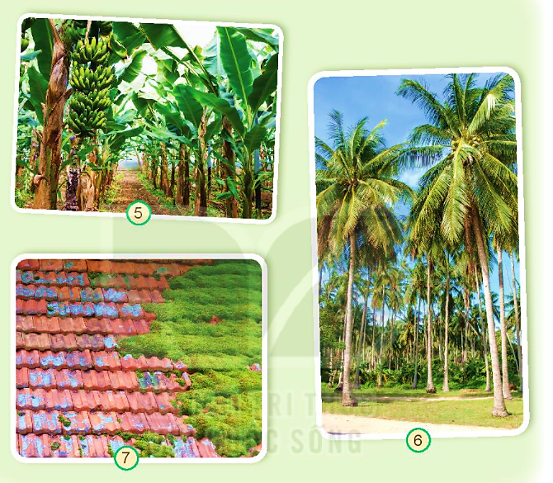
Cây chuối
1. Quan sát, nói tên và nơi sống của cây trong mỗi hình dưới đây.
Cây dừa
Cây rong rêu

Slide 7
2. Các cây đó sống ở môi trường trên cạn hay dưới nước?
Trên cạn
Dưới nước

Slide 8
3. Phân loại các cây em biết dựa vào nơi sống, môi trường sống và hoàn thành bảng theo mẫu.
Tên cây | Nơi sống | Môi trường sống
 |  | Trên cạn | Dưới nước
Cây rau cải | Ruộng, vườn | x

Slide 9
Tiết 2

Slide 10
Yêu cầu cần đạt
Phân loại được thực vật theo môi trường sống.
Biết cách chăm, tưới cây đúng cách.

Slide 11

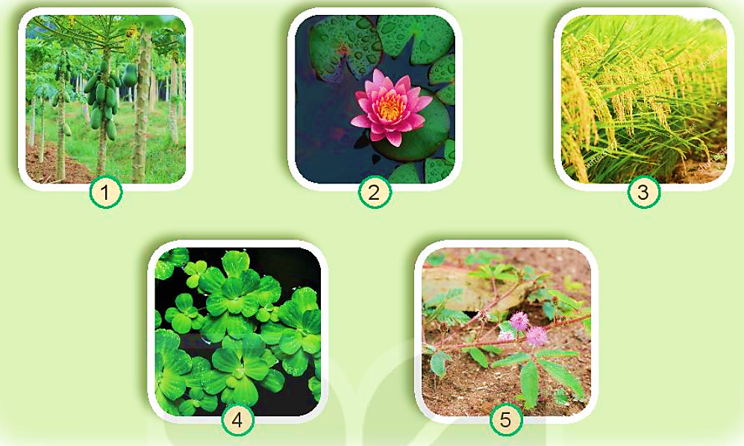
1. Nơi em đang sống có những cây gì? Chúng sống ở môi trường nào?
2. Hãy hỏi bạn về tên và nơi sống của cây trong mỗi thẻ hình dưới đây.
Cây đu đủ
Cây hoa súng
Cây lúa
Cây bèo cái
Cây xấu hổ

Slide 12
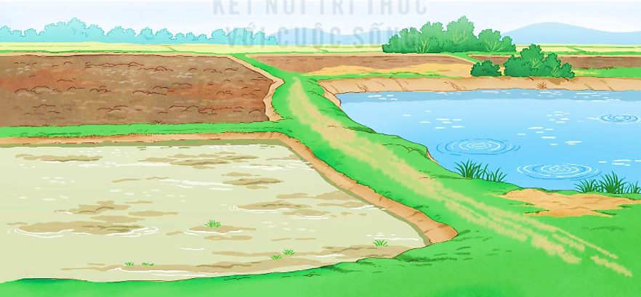
3. Gắn các thẻ hình ở trên vào môi trường sống phù hợp trong bức tranh sau.

Slide 13

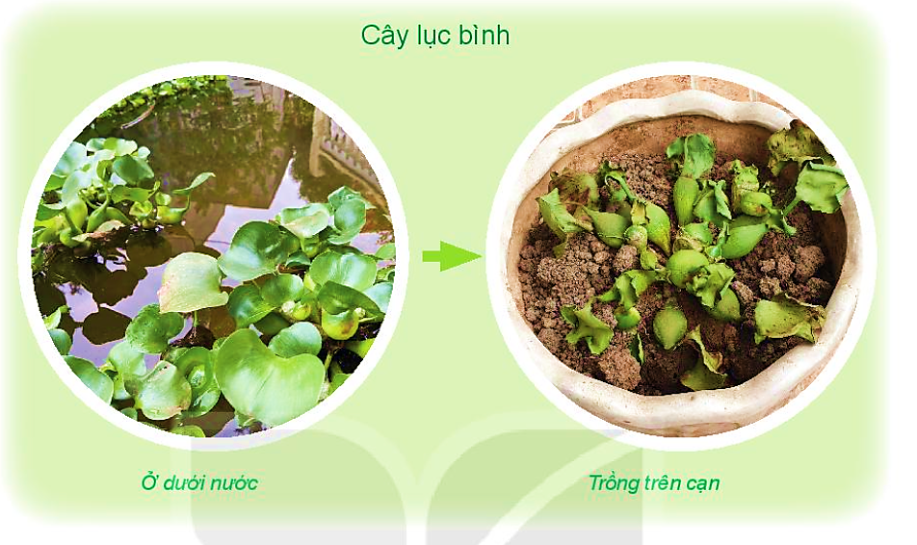
1. Quan sát hình dưới đây và giải thích vì sao cây lục bình sau khi đưa lên cạn một thời gian lại bị héo.
Cây lục bình
Ở dưới nước
Trồng trên cạn
2. Điều gì sẽ xảy ra nếu môi trường sống của cây bị thay đổi?
→ Cây sẽ bị héo khô hoặc đuối nước.

Slide 14
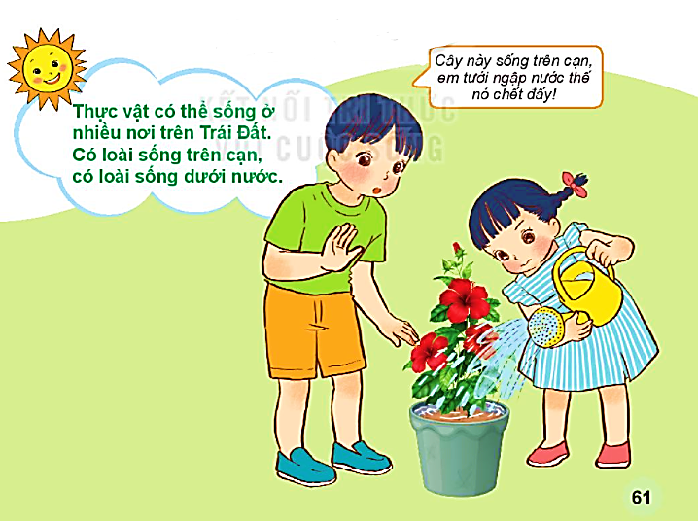
Cây này sống trên cạn, em tưới ngập nước thế nó chết đấy!

Slide 15


Tạm biệt và hẹn gặp lại
các con vào những tiết học sau!

